Slide 1
IL MONDO DEL LAVORO AGRICOLO
Contrattazione, MdL e problematiche legate al lavoro in agricoltura
Ferrara, 15 novembre 2018

Slide 2
...cosa dicono di noi…
La CGIL
“..E’ come il gettone nell’Iphone..”
Susanna Camusso
Distacco dalla realtà
Non al passo con i tempi

Slide 3
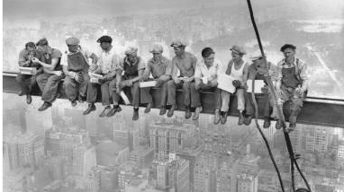

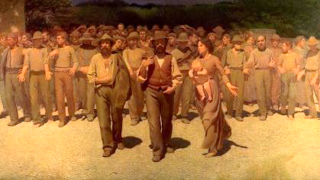
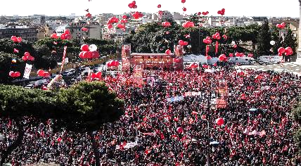
Il sindacato “vintage”
“Vogliamo il salario. Vogliamo l’orario di lavoro. Viva il grande sciopero! Viva la giustizia!” Giuseppe di Vittorio all’ età 12 anni
“Per farsi rispettare c’è bisogno delle parole e di una buona penna non di atti intimidatori” Placido Rizzotto

Slide 4
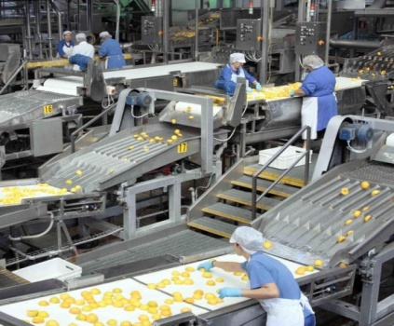
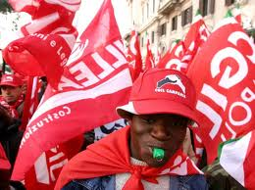
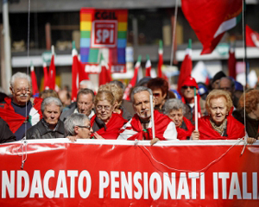
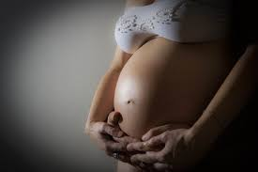
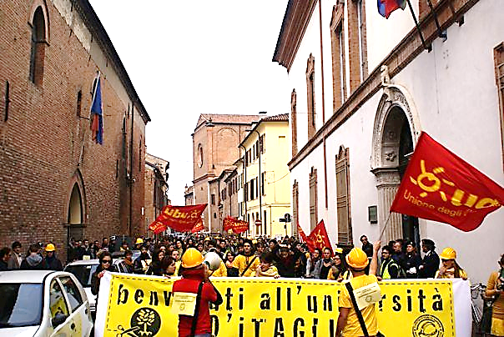
Cosa fa il sindacato?
Contrattazione
Migranti
C’è una grande differenza tra la comunicazione pubblica, l’impressione che si ha di noi e la vita concreta del sindacato.
Susanna Camusso
Pensionati
Tutela individuale
Studenti

Slide 5

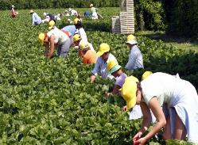
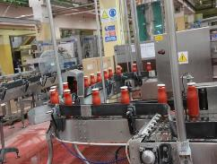





FLAI
La FLAI è un sindacato di categoria della CGIL che organizza i lavoratori agricoli e i lavoratori dell’industria di trasformazione alimentare.
La categoria

Slide 6
Quali settori?
Operai agricoli e florovivaisti
Industria alimentare
Ortofrutta commercio
Avicolo
Cooperative agricole
Consorzi di Bonifica
Forestali
Artigiani alimentari
Panificazione
Molitorio
Consorzi agrari
Pesca
FLAI

Slide 7
AGRICOLTURA
I suoi aspetti e peculiarità
Mercato del Lavoro
Contrattazione
Tutela dei lavoratori

Slide 8
L’occupazione in agricoltura…
MdL
Fonte: ISTAT – Rilevazione delle forze di Lavoro

Slide 9
Il lavoratori in agricoltura e il fenomeno migratorio
Elaborazone dati da EE.AA. Degli operai agricoli della provincia di Ferrara anno 2015
MdL
In Italia
Questi dati sono comprensivi di tutti gli addetti inquadrati in previdenza agricola
(Legge 240/84)

Slide 10

La contrattazione è strutturata su due livelli: Nazionale e Provinciale.
CCNL
CPL
Assetto contrattuale
Durata 4 anni dal 1/01/2018 al 31/12 /2022
Durata 4 anni
dal 1/01/2016 al 31/12/2019
Salvaguardare il potere d’acquisto delle retribuzioni tenendo conto dell’andamento economico e del MdL.

Slide 11
Livello contrattuale | 1 anno | 2 anno | 3 anno | 4 anno | 5 anno | 6 anno | 7 anno | 8 anno
 | Vigenza economica Aumenti |  |  |  | Vigenza economica
 | Vigenza Economica |  | Vigenza Economica Aumenti |  |  |  | Vigenza Economica
CCNL
NAZIONALE
CPL
PROVINCIALE

Slide 12

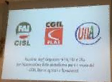


Le procedure per il rinnovo dei contratti collettivi di lavoro
DISDETTA
6 mesi dalla scadenza
FOCUS
PIATTAFORMA
3 mesi dalla scadenza
NEGOZIATO
1 mese dalla scadenza
SCADENZA

Slide 13
Tipologia contrattuale…
Natura dei rapporti di lavoro nel settore primario
Oerai a Tempo Indeterminato
(OTI-Salariati Fisi)
Operai a Tempo Determinato
(OTD- Braccianti agricoli)
Assunzione
MdL
Stagionale
Fase Lavorativa

Slide 14
Categorie di Operai agricoli e la tutela contrattuale
OTI
Rapporto di lavoro senza prefissione di termine
MdL
OTD
Impiegati per lavori: saltuari, per fase lavorativa, di carattere stagionale
Come funziona il contratto di un OTD?
Cosa sono la stagionalità e la fase lavorativa?

Slide 15
Il contratto di un operaio a tempo determinato
(stagionale o avventizio)
CONTRATTO INDIVIDUALE
DATA INIZIO/FINE RAPPORTO
PROFILO PROFESSIONALE E MANSIONE
GIORNATE PRESUNTE
TRATTAMENTO ECONOMICO
(SALARIO)
CPL

Slide 16
3° livello di contrattazione:
LA GARANZIA OCCUPAZIONALE
Le convenzioni aziendali
Tutela dell’occupazione
Garantiscono ad un numero x di dipendenti, di una determinata azienda, un minimo di giornate da lavorare, fatte salve cause di forza maggiore.
forma di stabilizzazione
fidelizzazione

Slide 17
LAVORO SOMMERSO
Lavoro Nero
“Lavoro Grigio”
Dumping contrattuale
i vouchers… in agricoltura
Forme di Sfruttamento
MdL
Più comunemente conosciuto come «lavoro nero» è una prestazione lavorativa senza rispetto della normativa vigente in materia di lavoro, fiscale e contributiva…

Slide 18
Perché è facile impiegare forza lavoro in nero/grigio nel settore primario?
Come contrastarlo?
Le azioni del sindacato…
La ricattabilità dei lavoratori
Com’è possibile eludere la normativa?
Lavoro nero/grigio
Dumping contrattuale
Causa\effetto
Com’è strutturata la vertenzialità in agricoltura
vertenzialità

Slide 19
L’articolo 2 bis, decreto-legge 12 luglio 2018, n. 87, c.d. “decreto dignità”, introdotto in sede di conversione dalla legge 9 agosto 2018, n. 96, ha innovato la materia delle prestazioni occasionali.
Nel settore agricolo le prestazioni occasionali sono ammesse solo per coloro che non risultano iscritti, nell’anno precedente, negli elenchi anagrafici dei lavoratori agricoli (otd). È possibile attivare una prestazione occasionale in agricoltura se il lavoratore appartiene a determinate categorie svantaggiate:
titolari di pensione di vecchiaia o di invalidità;
giovani con meno di 25 anni di età, se studenti;
disoccupati;
percettori di prestazioni a sostegno del reddito o del reddito di inclusione
I VOUCHERS
Pro e Contro
?
Perché la CGIL ha raccolto le firme per il REFERENDUM

Slide 20
LEGGE 199/2016
Osservatorio Placido Rizzotto
IL SINDACATO DI STRADA
DATI E RISULTATI

Slide 21
Disposizioni in materia di contrasto ai fenomeni del lavoro nero, dello sfruttamento del lavoro in agricoltura e di riallineamento retributivo nel settore agricolo
ART.1
La legge n. 199 del 2016 si caratterizza, in primo luogo, per la riformulazione del delitto di Intermediazione illecita e sfruttamento del lavoro, già inserito all'art. 603-bis del codice penale
L.199/2016
indici di sfruttamento dei lavoratori.
Tali indici - rispetto a quanto già previsto dal secondo comma dell'art. 603-bis - sono integrati anche dal pagamento di retribuzioni palesemente difformi da quanto previsto dai contratti collettivi territoriali

Slide 22


QUARTO RAPPORTO AGROMAFIE E CAPORALATO
39%
tasso di irregolarità dei rapporti di lavoro in agricoltura
Più di 300.000 lavoratori agricoli lavorano per meno di 50 giornate l'anno (quasi il 30% del totale)
400.000/430.000
lavoratori agricoli esposti al rischio di un ingaggio irregolare e sotto caporale
Più di 132.000
sono in condizione di grave vulnerabilità sociale e forte sofferenza occupazionale
15,5%
l’incidenza del lavoro irregolare sul valore aggiunto del settore agricolo
4,8 miliardi
il business del lavoro irregolare e del caporalato in agricoltura
1,8 miliardi
solo di evasione contributiva

Slide 23
Attività ispettiva e controlli
(anno 2017)
7265
aziende sottoposte a controllo da parte dell’ispettorato del lavoro, 10% in meno rispetto al 2016
Più del 50%
aziende ispezionate che hanno presentato irregolarità
5222 lavoratori irregolari
3549 totalmente in nero, circa il 67%
Solo le segnalazioni fatte dall’ispettorato del lavoro sono passate
da 9 nel 2016 a 94 nel 2017 con 387 vittime di caporalato censite.
31 arresti
Elaborazione Oss. Placido Rizzotto su dati Istat, Crea, Inps, INL

Slide 24
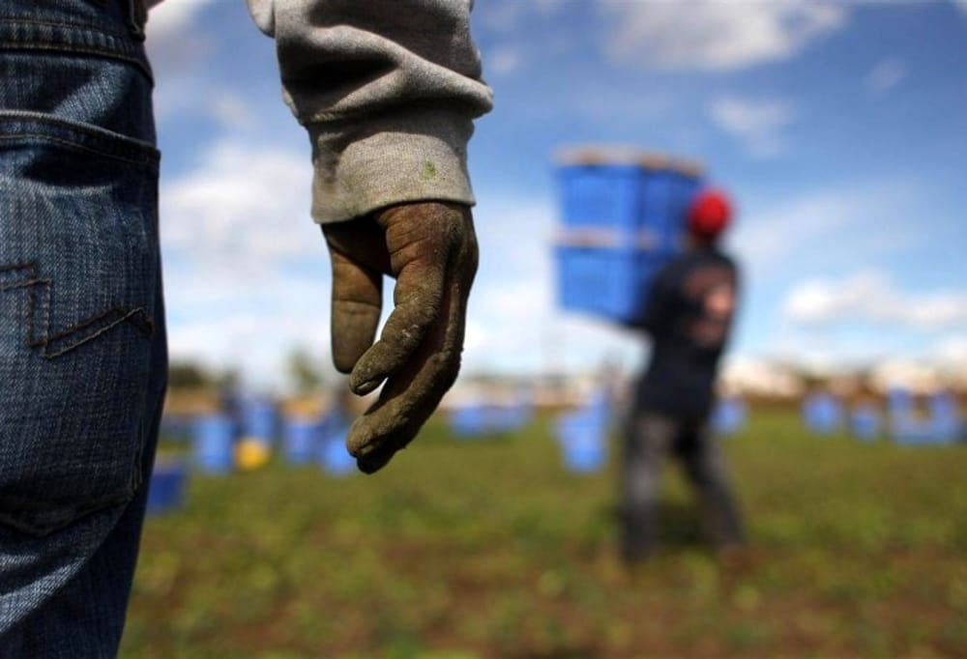
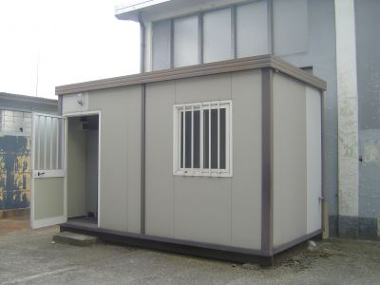
Il sindacato di strada a Ferrara
Chi sono i soggetti a cui si rivolge la nostra attività?
Dove?
Le condizioni abitative
Le denunce
Come?

Slide 25
Grazie per l’attenzione
Contatti:
dario.alba@mail.cgilfe.it

